Slide 1
ETUDE DE MARCHÉ La Nutrition Infantile
Kamal AMMAM
Abdeslam AKROUCHE
Nassim CHERFA
Hendrix GUEWO
Master Agroalimentaire 2013/2014

Slide 2
Plan
Analyse de la demande
Analyse de l’offre
Analyse des innovations
Analyse des entreprises
Relevé de linéaire

Slide 3
1- Analyse de la demande
Demande du marché = quantité de produit/service que les consommateurs veulent/peuvent acheter à un certain prix
Potentiel du marché
Types d’aliment de l’enfant:
Nourrisson: essentiellement du lait 1er âge;
Bébé 4/6 mois - 3ans:
laits de 2^{èm} âge, lait de croissance, laits spéciaux;
Repas: céréales, légumes, viandes et poissons;
Desserts/goutés/boissons (fruits, lait)

Slide 4
Répartition de la consommation de Babyfood dans le monde
Un bébé dans le monde consomme en moyenne 20kg/an;
L'Europe de l’ouest a le plus gros potentiel de marché dans la vente d’alimentation pour bébé avec la France en tête, environ 215kg/bébé soit 4 fois plus qu’aux USA.[1]

Slide 5
Comportement des consommateurs
La demande d’un marché = ensemble des acteurs d’un
Raisons d’achat
Le processus d’achat des aliments pour enfant est particulier car c’est les acheteurs (parents) qui décident pour les consommateurs (enfants) sur prescription des pédiatres et de l’entourage.
Naissances en France
En 2012, en France 822 000 naissances sont enregistrées soit une baisse de la natalité de 1,30% par rapport à 2010 => diminution du marché potentiel

Slide 6
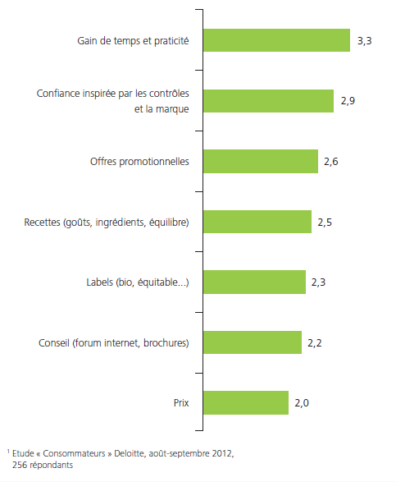
Les parents ont attribué une note sur 5 aux critères de choix des aliments de leurs bébés, on retient les plus importants:
Le critère « Gain de
temps et de praticité » arrive
en 1er avec 3,3/5, il est suivi par
le critère « Confiance inspirée
par les contrôles et la marque »
avec 2,9/5 puis « les offres
promotionnelles » 2,6/5.
Les parents recherchent
en premier pour leurs bébés des produits faciles et rapides à préparer, ensuite seulement arrive la qualité du produit => une sorte de « fast-food » pour bébé.[3]

Slide 7
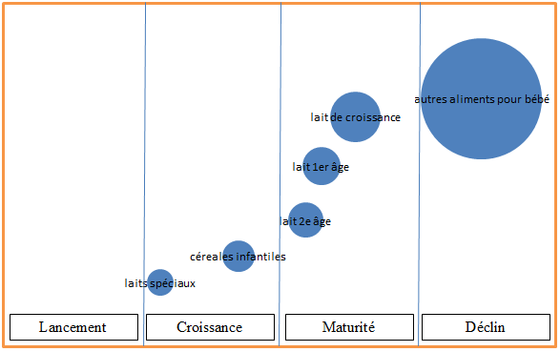
Segmentation du marché du Babyfood
En fonction du volume de ventes
987 M € Le CA en valeur, à -3,9% et 136240 t Les ventes en volume à -3,5% .
Dont le lait : -1,3% en
valeur et -1,7% en volume
Dont alimentation
infantile : -5,7% en valeur
et -4,9% en volume
(Chiffres du marché de la nutrition infantile,
Source : Syndicat français des aliments de
l’enfance d’après enquête auprès des
adhérents et non adhérents.)

Slide 8
Circuits de distribution en France
Exemple du Lait: (données 2012)
En pharmacie: 30% de parts de marché, soit un CA de près de 150 M d’euro;
La grande distribution pour le reste avec un CA de 436 M d’euro, pour un volume de ventes de 29 000 tonnes;
Il existe un dynamisme dans les parts de marché des officines; cela est dû notamment au monopole du circuit pour la vente de certains produits à caution médicale comme les AR, les références «spécial prématurés».[2]

Slide 9
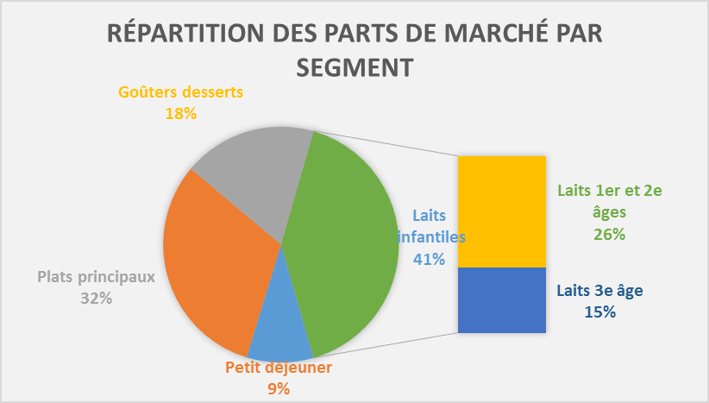
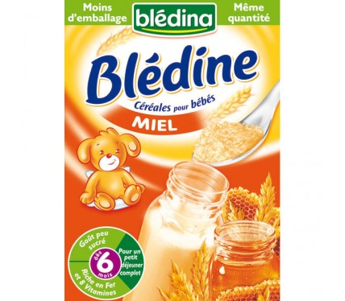
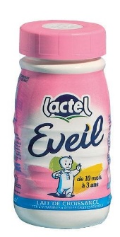
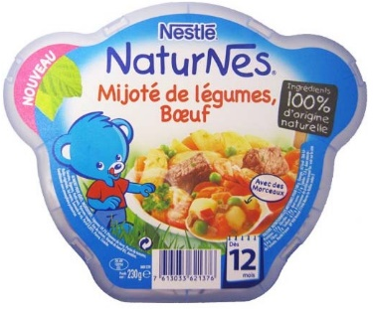
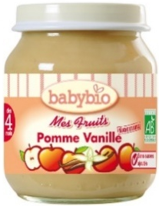
Analyse de l’offre
Les différents segments de marché
Le secteur est divisé en deux grandes familles:
Laits infantiles;
Aliments de diversification: (compotes, purées, yaourts, plats préparés)

Slide 10
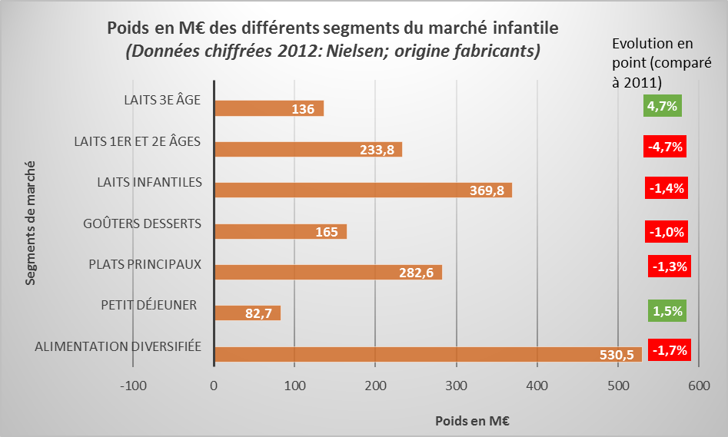
Le marché Français de l’alimentation infantile en chiffres
Le recul de ce marché se poursuit malgré un rebond du petit déjeuner et des laits de 3e âges

Slide 11
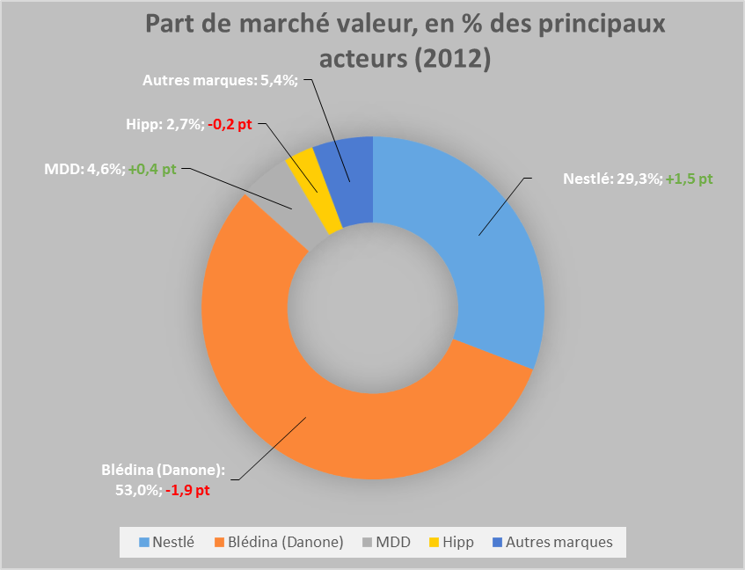
Classification des acteurs
Danone et Nestlé domine le marché Français, plus de 80% des parts de marché;
Intensification de la concurrence sur les marchés niches, en particulier le bio avec une croissance de 12%.

Slide 12
Les groupes stratégiques
Le marché se caractérise par:
Nestlé détrône Blédina (groupe Danone) à échelle international et occupe plus de 20% des parts de marché.
International
Forte
Laits infantiles
Plats principaux
Nestlé
Goûters-desserts
Présence internationale
Danone
Petits déjeuner
Bio
Grands groupes
PME
Hipp
Vitagermine
Candia
MDD
national
Faible
Etendu de la gamme
Forte

Slide 13
Analyse des facteurs clé de succès
La croissance du marché du Babyfood repose essentiellement sur l’innovation et le marketing;
Capacité de négociation avec la grande distribution;
Investissement: conquête de nouveaux marchés notamment dans les pays émergents (chine);
Prestige de la marque;
Engagements qualité;
R&D et capacité d’adaptation aux profils nutritionnels locaux;
Proximité avec les clients (ex. Candia en chine);

Slide 14
Barrières à l’entrée
Coûts fixes importants, décourageants pour l’entrée de nouveaux acteurs;
Nécessite des investissements matériels considérables en raison des quantités minimales à produire pour être compétitifs (exemple échec de BJORG);
Compétences et effets d’apprentissage;
Accès aux circuits de distribution;
L’image et la notoriété des leaders présents;
Nécessité d’une stratégie de communication commerciale importante;
Barrières réglementaires;
Brevets;

Slide 15
Analyse des forces concurrentielles
Nouveaux entrants
- MDD;
- TPE, PME.
Pression réglementaire
- Directives européenne relatives à la composition des aliments, utilisation de pesticides aux produits agricoles destinés à l’alimentation infantile, aux pratiques commerciales,…;
Arrêtés relatifs aux préparations pour nourrissons l’étiquetage,…,
- Traçabilité.
Marché de l’alimentation infantile
Fournisseurs
- Matières premières: Laits, céréales, légumes…
- Emballages
Clients
- Parents;
- Etablissements publics/ privés: hôpitaux, structure d’accueil de la petite enfance,…
Distributeurs
- GMS;
- Hard discount;
- Réseau de distributeurs (franchise);
- En ligne sur les sites des fabricants;
- TPE.
Innovations
- Nouvelles formulations;
- Emballage innovant, praticité;
- Développer les gammes de produits frais et Bio;
Produits de substitution
- Lait maternel;
- Plats faits maison

Slide 16
Analyse des menaces et opportunités
Environnement
Menaces
Mutations
Opportunités
Economiques & Politiques
Hausse du cours des matières premières;
Crise économique et baisse des fréquences d’achats et des quantités;
Préférence des parents du fait maison (plus compétitif).
Saturation des marchés;
Le manque d’innovation;
Exigences réglementaires en particulier pour le marché des laits infantiles;
Baisse de la natalité (marché Français);
Augmentation du taux d’allaitement maternel d’un point par an, actuellement avoisine 61%.
Développement rapide et fort potentiel des pays émergents;
Renforcer la présence sur le marché chinois ;
Coopération avec le corps médical, les prescripteurs et les influenceurs.
Développer des relations gagnant-gagnant avec la distribution;
Sophistication des recettes et packaging;
Optimisation des processus industriels et logistiques
Travailler sur des gammes plus larges de produits bio et de recettes;
Stratégiques
Technologiques
Réglementaires
Socio-démographiques

Slide 17
3- Les innovations
Le marché de la nutrition infantile, longtemps porteur, est aujourd'hui fragilisé par des facteurs conjucturels et structurels;
Pour un éventuel retour à la croissance, les industriels doivent faire preuve d'agilité et d'innovation pour se positionner.

Slide 18
Praticité et facilité d’utilisation
Cas de Yooji:
Créée en septembre 2012 à bordeaux , Cette société commercialise des pochettes surgelées de purées de légumes;
Propose une gamme complète d’aliments bio, l’une des recettes (brocoli) est élue saveur de l’année 2014;
Le choix du packaging a été déterminant, la société ayant opté pour un procédé flexible d’impression numérique « DIGIFLEX », elle s’est ainsi offerte la possibilité de référencer toutes ses recettes, ce qui n’aurait pas été le cas avec un procédé d’impression conventionnel.

Slide 19
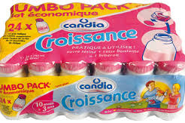
Bouteille-biberon:
PRATIC BOX (Eveil)
JUMBO PACK (Candia)

Slide 20
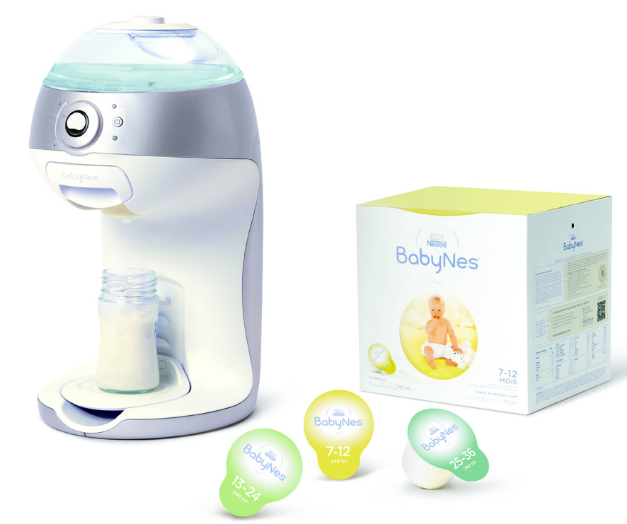
Innovation nutritionnelle et technologique
BabyNes (Nestlé):
Lait en dosettes pour nouveaux-nés;
Commercialisé sous forme d’une offre : babyness qui comprend la machine et des dosettes;
Dosettes déclinées en six gammes évolutives en fonction de l'âge de l'enfant, disposent d'un code barre et d'un filtre intégré pour garantir une meilleure sécurité d'utilisation. Elles sont vendues sur internet et en pharmacie.
Avantages: Hygiène, Sécurité et Praticité;
Inconvénient: Le coût 200 € la machine et
1,5 € /capsule

Slide 21
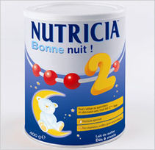
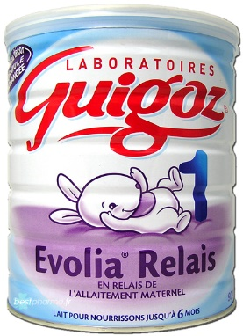
Adaptation des recettes
Bonne Nuit par Nutricia :
Lait de 2ème âge (dès 6 mois) à base de flocons de riz et de pomme de terre pour favoriser chez les bébés un sentiment de satiété et leur assurer une bonne qualité de sommeil.
Produits se présentant en « relais de l'allaitement maternel » La formule contient des protéines qui facilitent la digestibilité». L’offre se développe: après Gallia Calisma ou Guigoz Evolia, voici Blédilait Relais.

Slide 22
Développement d’offres artisanales et services innovants
Cas de: Les portions magiques
1ère offre de repas frais et saisonniers pour jeunes enfants;
Le principe: Proposer une offre alimentaire artisanale, qualitative, produite à partir de matières premières fraîches sourcées localement, bio, et cuites à juste température pour en préserver les qualités gustatives et les bienfaits nutritionnels.
L’offre est présentée sous forme de paniers hebdomadaires variés, selon la tranche d’âge, à des tarifs variant entre 20 et 36€ (hors livraison) , comprenant 6 plats complets et 6 desserts;
Uniquement disponible sur paris et communes voisines en livraison ou points relais.

Slide 23
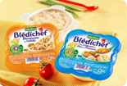
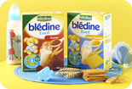
4- Analyse des entreprises
Historique:
En 1906 le pharmacien Joseph-Léon Jacquemaire, créa la Blédine, pour permettre aux enfants d’être en bonne santé et d’avoir un bon développement physique est intellectuel. Depuis, les établissements Jacquemaire ont développé leurs activités (laits, petits pots...) jusqu'à devenir Blédina et intégrer le groupe Danone en 1971.
En 2007, avec l'acquisition de Royal Numico, Danone parachève sa stratégie orientée sur l'alimentation santé.

Slide 24
Analyse d’entreprise: Blédina
Type d’acteur : Leader sur le marché des produits infantiles en France
Ses derniers changements
Blédina lance en 2012 le petit pot au rayon frais. Blédina espère convaincre les mamans qui restent adeptes du fait maison de donner des plats préparés à leurs bébés. Elle mise sur le goût et des prix accessibles.
Appartenance à un groupe : Danone
Capital : 20.388.945 €
Taille : en France (2012)
1494 employés
699 millions d’euros de chiffre d’affaires
Siège sociale : villefranche sur saone
Ses nouveaux produits
Blédiscuit Croissance au Chocolat, Blédiscuit Mon 1er boudoir, Les purées Les Idées de Maman
Ses marques :
Blédi'Délice , blédilacté,
Blédichef , Blédîner…......

Slide 25
Analyse d’entreprise: Blédina
Fonctionnalités/Tendances
Adapté
Nutritionnel
-pratique
Attractif
-Saveurs
-authentiques
Lait infantiles (liquide ou en poudre)
Europe
GMS ET PHARMACIES
Afrique
Aliments diversifiés
Asie
Technologies/ compétences
Marchés cibles (enfants)
Domaine d’activité stratégique

Slide 26
Analyse d’entreprise: Blédina
 | Description | Forces | Faiblesses
Stratégie de la croissance | Diversification de produits et suit une stratégie de plus en plus internationale. | Le rachat de 98,4% de Numico en 2007 par OPA permet le renforcement mondial de Blédina. | Absence aux Etats-Unis, contrairement à son principal concurrent (Nestlé). Les marques sont de plus en plus soumises à la concurrence des marques distributeurs. Une stratégie prix peu accès sur la promotion contrairement aux principaux acteurs du secteur de la nutrition infantile . Manque d’innovation de rupture .
Stratégie de suivie | Blédina souligne dans sa communication l’importance d’une alimentation spécifique pour les bébés. | Forte notoriété lui permettant d’équilibrer les rapports de forces aves les distributeurs .
Stratégie concurrentielle | La marque se positionne comme l’accompagnateur des parents pour satisfaire les besoins de leurs enfants. | Partenariat aves des corps médicales. Grâce à l’innovation appuyée sur l’écoute des mères Blédina propose des produits de qualité occupant une grande part dans les GMS.
Positionnement | Leader sur le marché français avec 53% des parts de marchés en 2013. | Blédina bénéficie de la notoriété et de la structure financière du groupe Danone.

Slide 27
Analyse d’entreprise: Blédina
Présentation synthétique de l’entreprise :
Filière du groupe Danone, Blédina est aujourd’hui le leader français de l’alimentation infantile et second sur le marché
international.
Réussir sa croissance et accroitre ses parts de marché en France
Objectifs :
Notre analyse
Equilibrée:
Blédina a fidélisé ses clients et élargit son territoire de façon internationale.
Enjeux stratégiques:
Transférer son expertise sur ses marchés au niveau international.
Pénétrer de nouveaux marchés dans le monde (Etats-Unis).
Adaptée à son environnement actuel:
La croissance de Blédina et ses parts de marché montrent que celles-ci est fortement adaptée à son environnement.
Adaptée à son environnement futur:
Grâce à l’innovation et le renforcement des usines, avec des machines plus performantes, Blédina démontre une grande aptitude à s’adapter à son environnement.
Compatible avec ses objectifs :
Oui
Recommandations:
Il faut faire attention aux nouveaux acteurs et utiliser l’innovation de rupture.

Slide 28
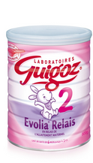
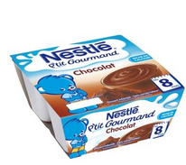
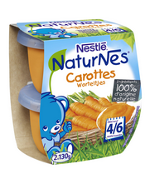
Analyse des entreprises
Historique:
Nestlé est une entreprise suisse fondé en 1860 par le pharmacien Henri Nestlé,
ayant développé une farine Lactée pour les nouveaux nés, ne tolérant pas les laits maternelles.
Le chocolat, les confiseries, les eaux, les boissons instantanées, les produits laitiers frais sont venus compléter les activités de Nestlé au fur et à
mesure de sa croissance, en Suisse comme à l’étranger.

Slide 29
Analyse d’entreprise: Nestlé
Type d’acteur : suiveurs sur le marché des produits infantiles en France .
Ses derniers changements
Rachat de l’activité nutrition infantile de Pfizer en 2012
Capital : 26 162 583 €
Taille : en France (2012)
3204 employés
5,7 milliards de chiffre d’affaires
Ses marques :
NIDAL , P’TIT et NATURNES.
Ses nouveaux produits:
Des petits pots NaturNes.
Siège sociale : Sain et marne (77)

Slide 30
Analyse d’entreprise: Nestlé
Fonctionnalités/Tendances
Alimentation adaptée
Diversification
Alimentation saine et équilibrée
Prêt à l’emploi
Pratique
Laits infantiles (liquide ou en poudre)
Naturel
Elaboré
Europe
GMS ET PHARMACIES
Afrique
Asie
Amériques
Océanie
Technologies/ compétences
Marchés cibles (enfants)
Domaine d’activité stratégique

Slide 31
 | Description | Forces | Faiblesses
Stratégie de la croissance | Internationalisation Diversification (développement de produits) | Rachat de l’activité nutrition infantile de Pfizer, permettant le renforcement de sa positon mondiale. Contrairement à Blédina , celle-ci est présente dans le marché américain. | Trop de segments occupés, trop de produits / marques, et trop de cibles, donc des marketings parfois difficiles à gérer au niveau mondial.
Stratégie de suivie | Nestlé adopte une stratégie qui se traduit par une activité marketing relationnel intense, par l’élaboration de packagings spécifiques et enfin par une publicité importante | Croissance des canaux de distribution. Image de marque (consommateur attaché aux marques, qui représentent pour lui des valeurs de sécurité et de responsabilité) Fidélisation, proximité (MKG relationnel)
Stratégie concurrentielle | Des capacités de R&D sans pareilles Une présence géographique inégalée | Forte R&D depuis des dizaines d’années qui conduit à des produits difficiles à concurrencer
Positionnement | Suiveur sur le marché français avec 29.3% de parts de marchés en 2012.

Slide 32
Analyse d’entreprise: Nestlé
Présentation synthétique de l’entreprise :
Nestlé est le numéro un mondial de l’alimentation infantile et le deuxième en Europe et en France.
Objectifs :
1-L’objectif de Nestlé est d’être reconnue comme la première société dans le domaine de la nutrition, de la santé du
bien-être et comme la référence du secteur en termes de performance financière.
2-Devenir leader de la nutrition infantile en France
Notre analyse
Adaptée à son environnement actuel :
Nestlé est adaptée à son environnement car elle est le premier concurrent de Blédina sur le marché des produits infantiles en France et occupe la position de leader du marché au niveau international.
Adaptée à son environnement futur:
Nestlé fait déjà preuve d’adaptation en lançant les marques rassemblant toutes ses offres infantiles sous une seule marque « p’tit ».alors que Seules Naturnes et Nidal gardent un statut à part.
Compatible avec ses objectifs :
Oui
Equilibrée:
La stratégie utilisée répond aux attentes actuelles des consommateurs en France, à l’échèle internationale Nestlé présente des marques différentes en fonction des besoins et attentes des consommateurs.
Enjeux stratégiques:
Rester toujours à la pointe du progrès et améliorer constamment ses produits (lancement et modification des produits)
Recommandations:
Faire attention à son concurrent Blédina au niveau international et aux marques de distributeurs

Slide 33
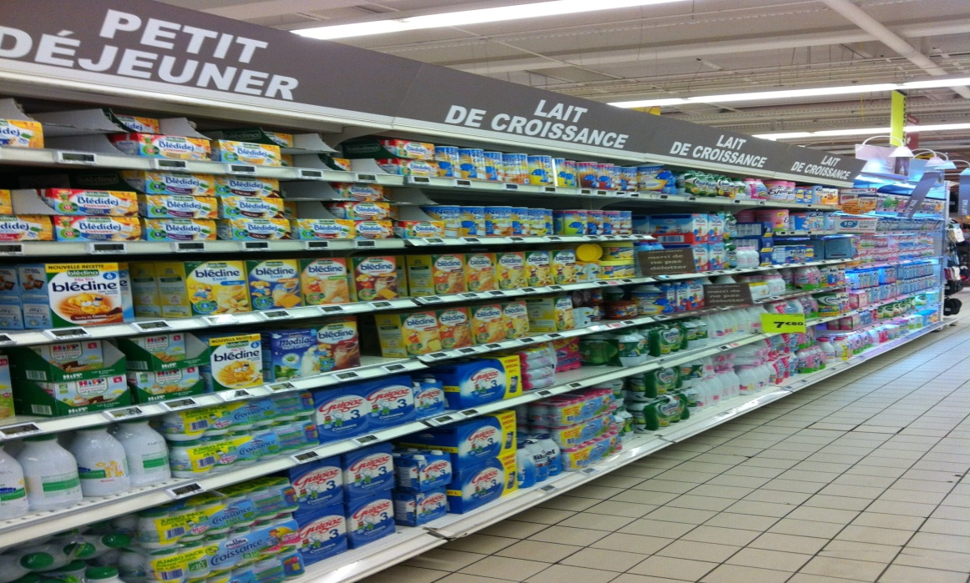
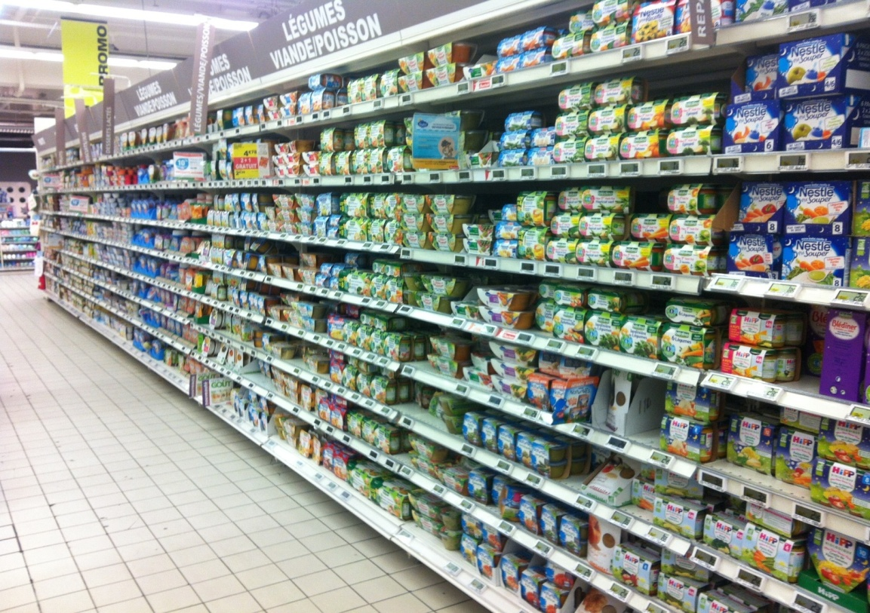
5- Analyse d’un linéaire: cas de Auchan V2
Placé à l’entré du magasin dans une zone réservée à l’univers bébé; ce rayon s’étend sur plus de 20 m.
Les ventes croisées y sont favorisées: On trouve en face de ce linéaire, des produits complémentaires tels que des biberons, des couverts pour bébé,…etc et une attention particulière est prise dans le choix de leur emplacement par rapport au produit principal.
Le linéaire est répartie d’une façon verticale, ainsi les fruits se situent au début du linéaire puis viennent les légumes, les produits du diner et petit déjeuner; à l’autre l’extrémité du linéaire on retrouve du lait de croissance (poudre /liquide) .

Slide 34
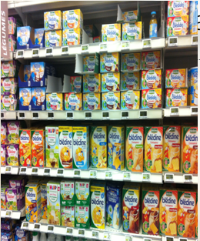
Analyse d’un linéaire: cas de Auchan V2
Blédina et Netslé sont réparties horizontalement pour chaque type de produits avec une domination du linéaire par les deux entreprises;
Les autres marques n’occupent pas une place très importante dans le linéaire . On remarque une forte présence de Hipp pour les produits bio en début de gondole pour les compotes de fruits;
Il n’existe pas une disposition systématique des produits selon les prix ainsi on peut trouver des produits moins chers au niveau des yeux et des produits chers au niveau des pieds.

Slide 35
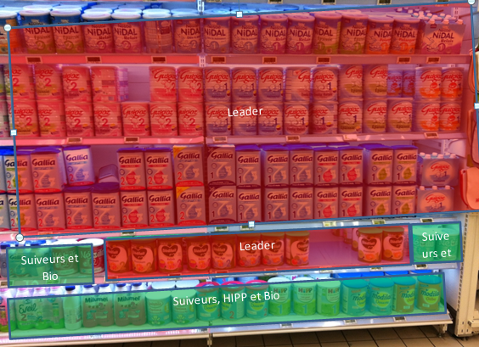
Analyse d’un linéaire: cas de Auchan V2
Pour les laits infantiles en poudre, une disposition inclinée est adoptée pour les produits se situant en hauteur pour faciliter l’accès aux clients;

Slide 36
Bibliographie
[1] - http://www.lsa-conso.fr/la-nutrition-infantile-boudee-par-les-consommateurs,146500, Nutrition infantile boudée par les consommateurs, C. Harrell, Aout 2013, consulté le 28/01/2014
[2]- http://www.needocs.com/document/professionnel-etudes-de-marche-secteurs-alimentation-alimentation-bebe-jeune-enfant-france-etude-marche,2236 Alimentation du bébé et du jeune enfant, Themeco Mars 2013, consulté le 28/01/2014)
[3] http://www.deloitte.com/assets/Dcom-France/Local%20Assets/Documents/Votre%20Secteur/Consumer%20Business%20et%20Transport/baby%20food/La_nutrition_infantile_en_quete_de_croissance.pdf La nutrition infantile un marché en quête de croissance, Deloitte, Juin 2013
http://www.lsa-conso.fr/la-nutrition-infantile-boudee-par-les-consommateurs,146500
http://www.agro-media.fr/actualite/conjoncture-tendance/alimentation-infantile-marche-et-acteurs-de-l-alimentation-infantile-b-4699.html
http://www.nestle.fr/asset-library/documents/rapport%20annuel%202012%20-%20nestl%C3%A9%20s.a.pdf
http://www.lunion.presse.fr/economie/candia-veut-surfer-sur-le-succes-des-laits-pour-bebes-en-chine-ia0b0n165918
http://www.auchan.fr/
http://www.carrefour.fr/espace-maman/carrefour-baby
http://www.lesportionsmagiques.fr/
http://www.lsa-conso.fr/des-laits-infantiles-aux-formules-de-plus-en-plus-medicales,80000
http://www.babynes.fr

Slide 37
Bibliographie
http://www.deloitte.com/view/fr_fr/fr/e6e5a29af333f310VgnVCM1000003256f70aRCRD.htm
http://www.lsa-conso.fr/l-alimentation-infantile-toujours-en-quete-de-rebond,132111
http://www.lsa-conso.fr/meforme-du-baby-food-a-chacun-sa-parade,123709
http://lecercle.lesechos.fr/entreprises-marches/industrie/autres/221175853/nutrition-infantile-quete-croissance
http://www.deloitte.com/view/fr_FR/fr/mediatheque/a7870af279e2f310VgnVCM3000003456f70aRCRD.htm
http://www.lsa-conso.fr/un-lait-infantile-pour-des-nuits-plus-douces,15757
http://www.lefigaro.fr/societes/2012/05/02/20005-20120502ARTFIG00705-bledina-lance-le-petit-pot-au-rayon-frais.php
http://www.lindicateurdesflandres.fr/actualite/A-la-Une/2012/10/24/bledina-une-usine-en-pleine-croissance.shtml
http://www.projet22.com/histoire-29/les-multinationales/article/nestle
http://www.e-marketing.fr/Thematique/Strategies-1001/Breves/Relancement-du-programme-Nutrition-Infantile-Nestle-37526.htm
http://www.bebe.nestle.fr/http://www.tdg.ch/economie/entreprises/Nestle-achete-la-nutrition-infantile-de-Pfizer/story/16406779 https://www.bledina.com/

Slide 38
Merci de votre attention!

